Slide 1
Этимология названий лекарственных растений. Мифы и легенды.
Выполнила ученица 9 класс МБОУООШ с.Амирово Кинзябулатова Илюза
Руководитель учитель биологии Шигабутдинова Л.Н.

Slide 2
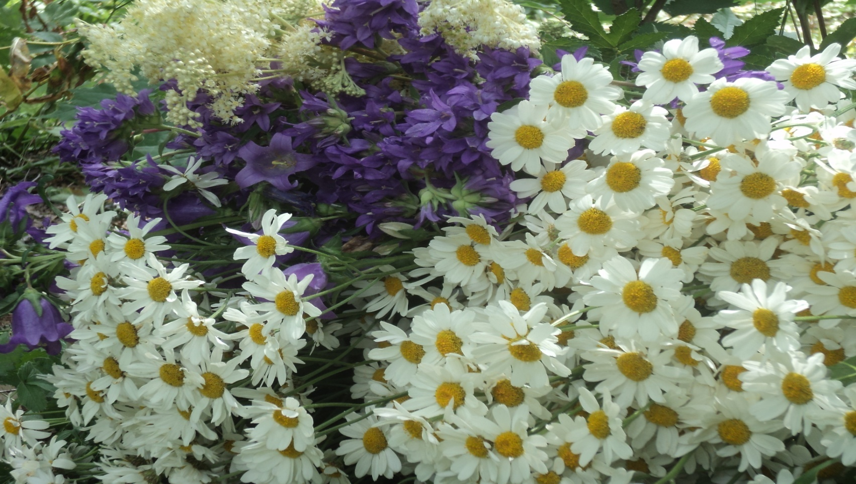
Цель исследования: определение принципов, согласно которым давались названия лекарственным растениям в латинском языке.

Slide 3
Задачи:
-выяснить, что такое этимология,
-найти этимологию названий некоторых лекарственных растений на латинском языке;
-выявить смысловые отношения, сформулировать принципы, по которым давались названия растениям, сделать выводы об особенностях мышления народа (менталитете), проявившихся в принципах называния лекарственных растений.

Slide 4
Проблема исследования
заключается в вопросе о том, какие особенности растений заложены в названиях, данных лекарственным растениям не учеными-ботаниками, а простыми людьми, возможно, лекарями, много тысячелетий тому назад.

Slide 5
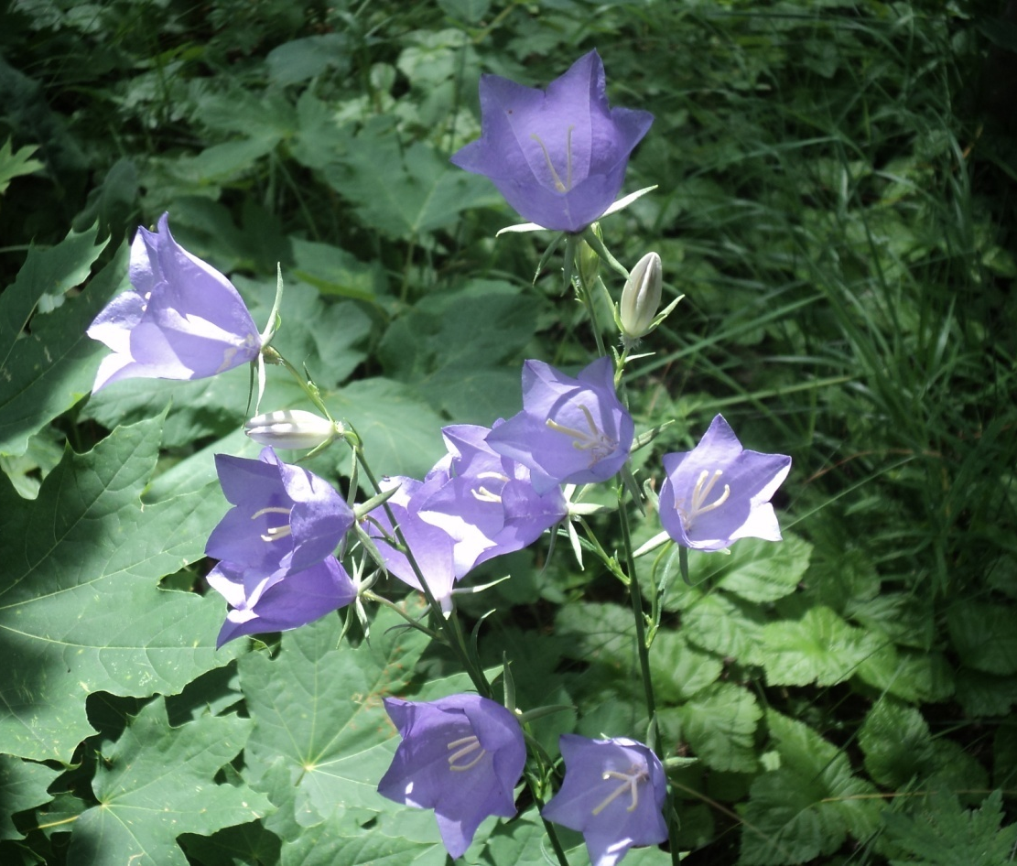
Объект исследования
этимология названий лекарственных растений;

Slide 6
Гипотеза исследования.
Предполагается, что есть ограниченное число принципов, согласно которому давали названия лекарственным растениям, и эти принципы отражают некоторые особенности названий лекарственных растений

Slide 7
  Что такое этимология?
Этимология (греч. etymología, от étymon — истинное значение слова, этимон и lógos — слово, учение), отрасль языкознания, исследующая происхождение слов, их первоначальную структуру и семантические связи. Термин введён античными философами более 2 тыс. лет назад. Этимология занимается установлением истинных значений слов, чтобы уточнить все изменения, происшедшие с ними.

Slide 8
Лекарственные растения и этимология названий в латинском языке.
По своему происхождению латинские названия растений можно разделить на три основные группы:
1) наименования латинского и древнегреческого происхождения;
2) названия, заимствованные из современных языков;
3) номены, использованные из ботанической номенклатуры.

Slide 9
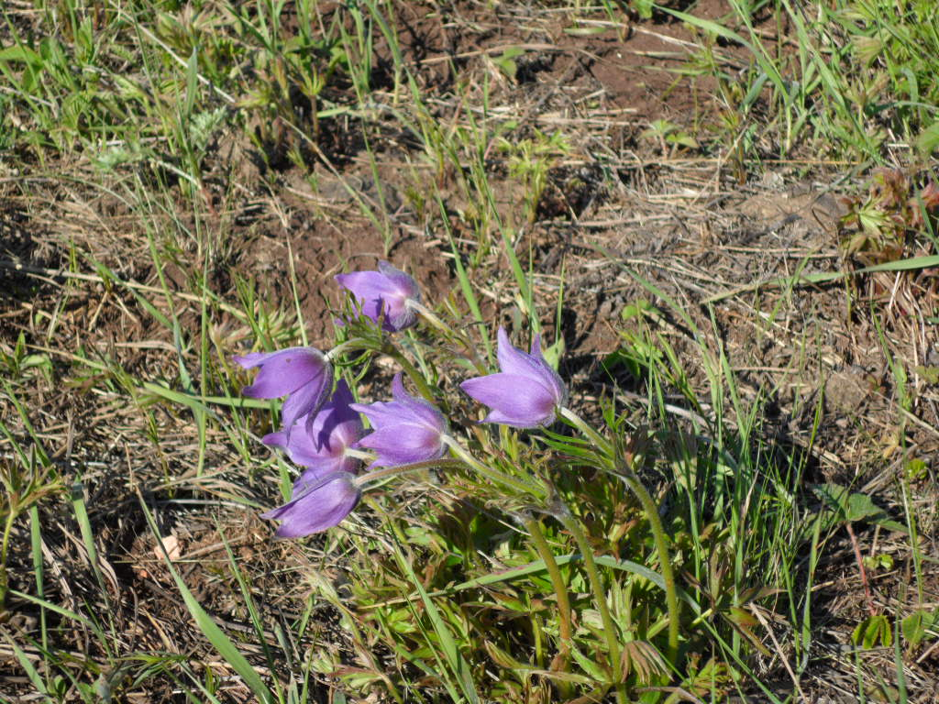
Простре́л большо́й
Pulsatílla grandis
Своеобразное свойство растений толчками качаться на ветру послужило основой латинского названия растения от слова «пульсаре» - толкать, пульсировать.

Slide 10
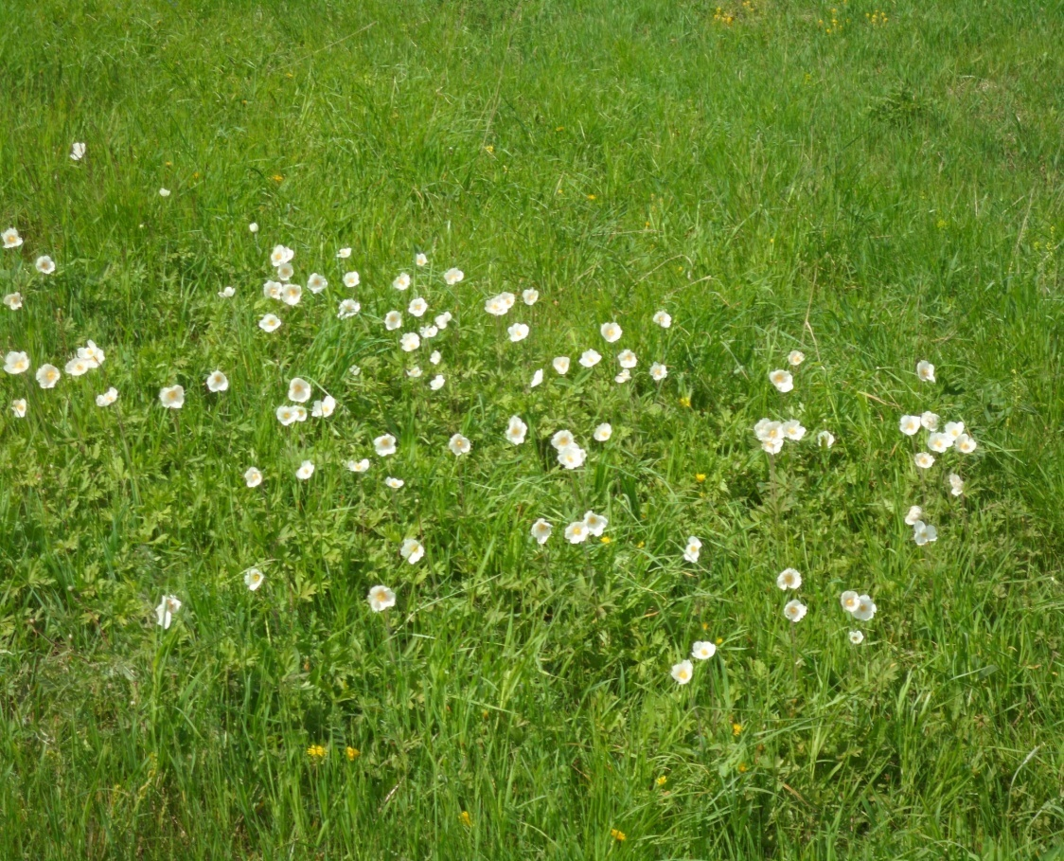
Ветренница лесная
Anemone sylvestris
Латинское название рода Anemone означает "дочь ветров".

Slide 11
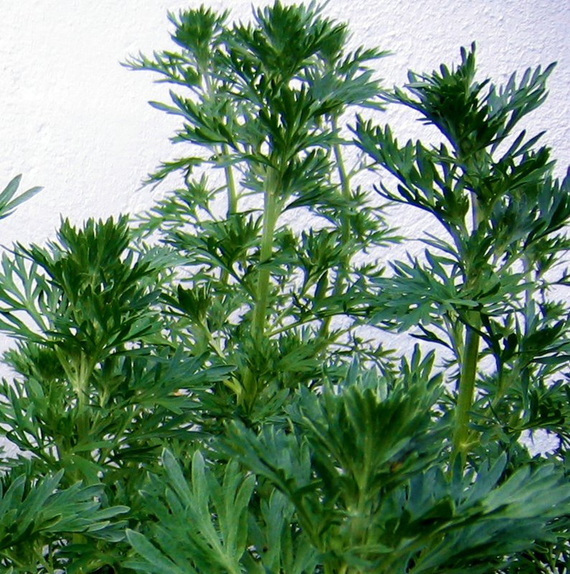
Полы́нь го́рькая
Artemísia absínthium
В объяснении латинского названия рода существуют две версии: по одной название рода дано по имени царицы Геликарнаса - Артемисии, супруги царя Мавзола; другое название относят к греческой богине плодородия Артемиде, учитывая лекарственные свойства этих растений.

Slide 12
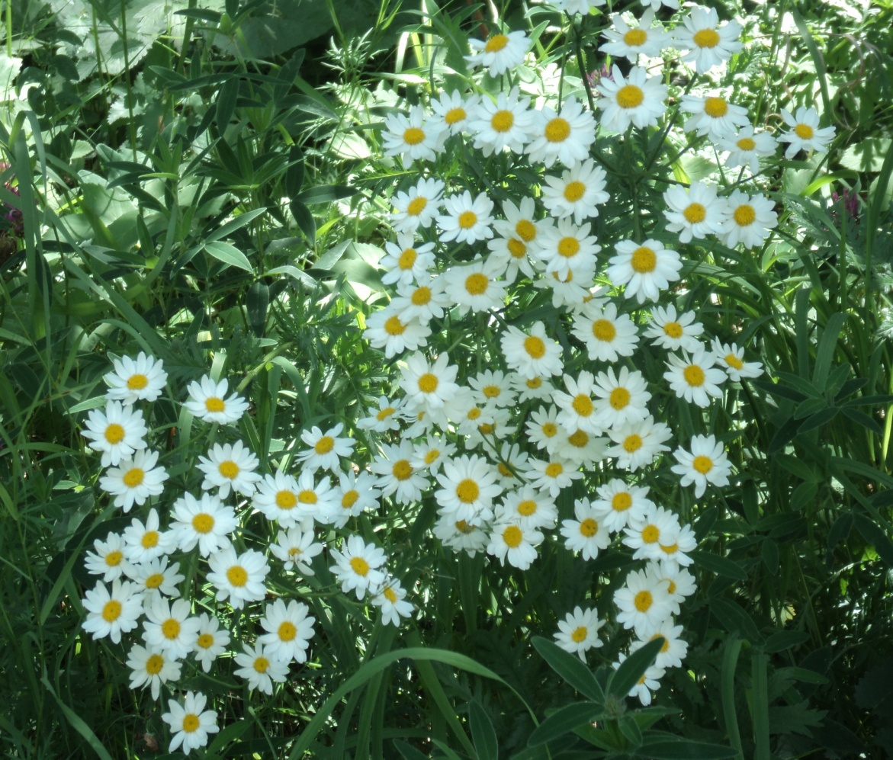
Ромашка аптечная Chamomílla recutíta (L.) Rauschert = Matricaria recutita L. = M. chamomilla L.
От лат. matrix - матка, в старину раст. применялось при женских болезнях; лат. chamomilla от греч. chamai - низко - по небольшому росту и melon - яблоко, лат. recutitus, a, um - обрезанный,

Slide 13
Анализ проведенного исследования
Из изученных мной 30 растений, 8 растений имеют названия, связанные с морфологическими признаками и 8 с лечебными свойствами, с легендами и мифами связаны 3 названия, с географией расселения 6, с именами 2 названия и 1 с животными.

Slide 14
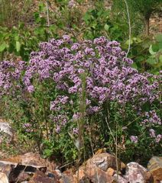
Сведения о лекарственных травах богато представлены в легендах и мифах всех народов.
Древние эллины верили, что их главный бог Зевс вырос таким сильным и всемогущим, потому что пил особенное молоко. Согласно мифу, отец Зевса, коварный и жестокий Кронос, поедал всех своих новорожденных наследников, опасаясь, что один из них заберет у него власть. Такую участь предрекла Кроносу его мать Гея за то, что он убил своего отца Урана. Рея, жена Кроноса, решила спрятать шестого, рожденного ею сыночка Зевса от мужа на острове Крит. Растили Зевса нимфы, а кормила его своим молоком козочка Амалфея, питавшаяся исключительно душицей. Благо, этой травкой на Крите были покрыты все горные склоны
Origanum vulgare. «Ореганум» переводится с греческого как «украшение гор»

Slide 15
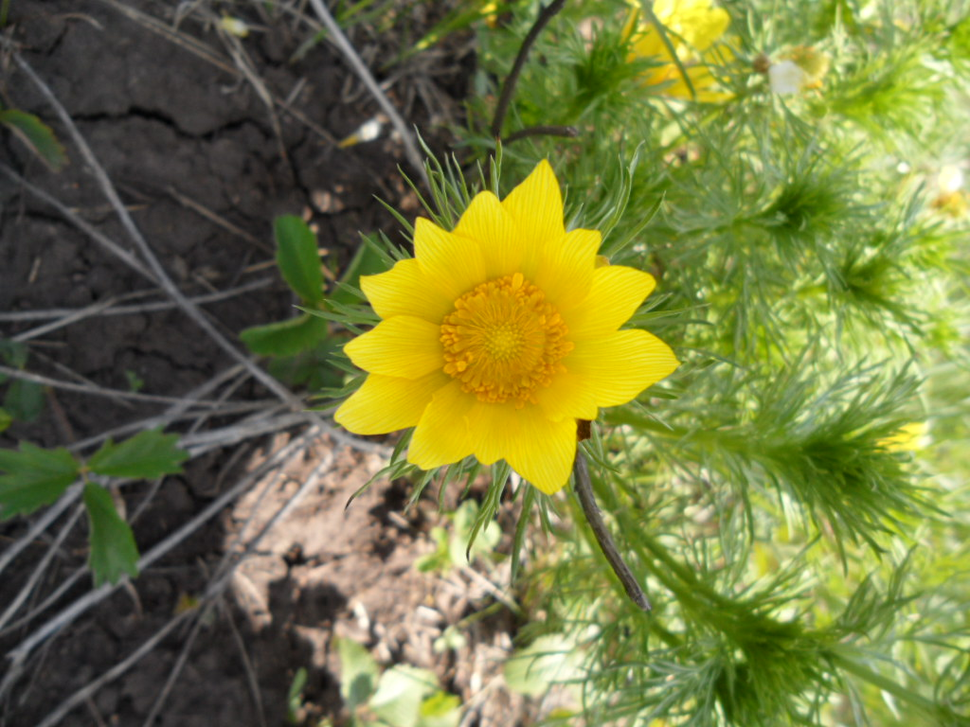
Заключение.
Этимология каждого растения несет в себе историю о его качествах, это необходимо знать биологу, медику и всем, кто имеет непосредственное отношение к удивительному миру растений, которые мы иногда и не замечаем. Зная, их историю мы сможем использовать их более правильно и эффективно. Это нужно не только специалистам, но и всем людям, чтобы понять, как красив и прекрасен мир вокруг нас, и что в нем есть всё для того, чтобы мы были красивы и здоровы, что может пригодиться нам в быту

Slide 16
Список использованной литературы
Кузнецова М.А. Резникова А.С. «Сказания о лекарственных растениях» Москва. 1992.
Лаптев Ю.П. «Растения от «А» до «Я»» Москва. 1992.
П.Е. Заблудовский, Г.Р. Крючок, М.К. Кузьмин, М.М. Левит «История медицины» Москва. 1981.
Андреева И.И., Родман Л.С. «Ботаника» Москва. 2002.
Ладыгина Е.Я. Фармакогнозия. Атлас: Учеб. пособие /Е.Я. Ладыгина, Н.И. Гринкевич. – М. Медицина, 1989. – 512 с.: ил.
Лекционно-справочный материал по курсу «Латинский язык и основы фармацевтической терминологии»: учебное пособие / Сост. Лазарева М.Н., Рябова А.Н., Бурдина О.Б. / Под ред. Лазаревой М.Н. – Пермь, 2009 год. – 195 с. (Пермская фармацевтическая академия)
Оуди П. Полный медицинский травник. Слово.Москва, 2001 год,192с
Интернет ресурсы
www.dic.academic.ru
www.etymolog.ruslang.ru
www.lingvo.ru
www.linguaeterna.com
www.m-w.com
www.onlinedics.ru
www.slovari.yandex.ru
www.wikipedia.ru

Slide 17
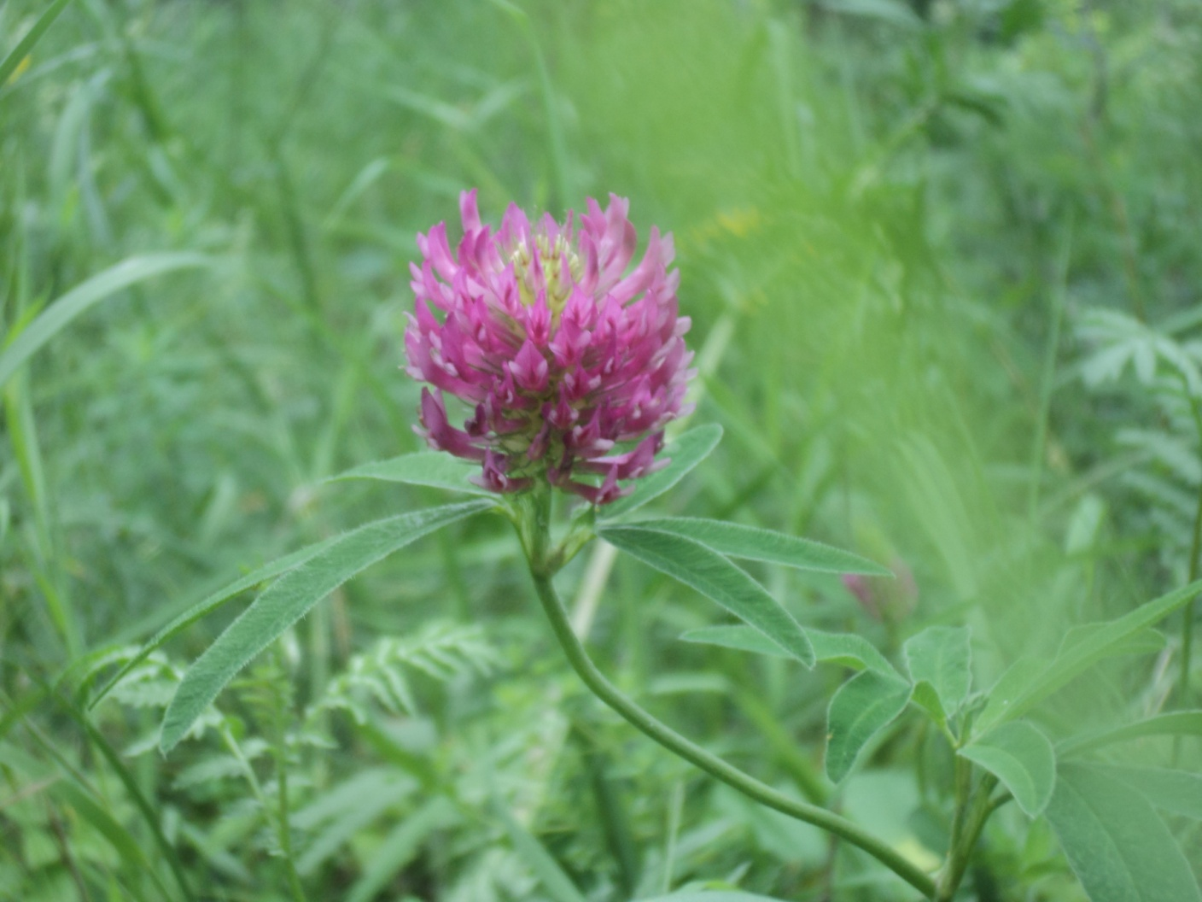
Спасибо за внимание.

